Slide 1
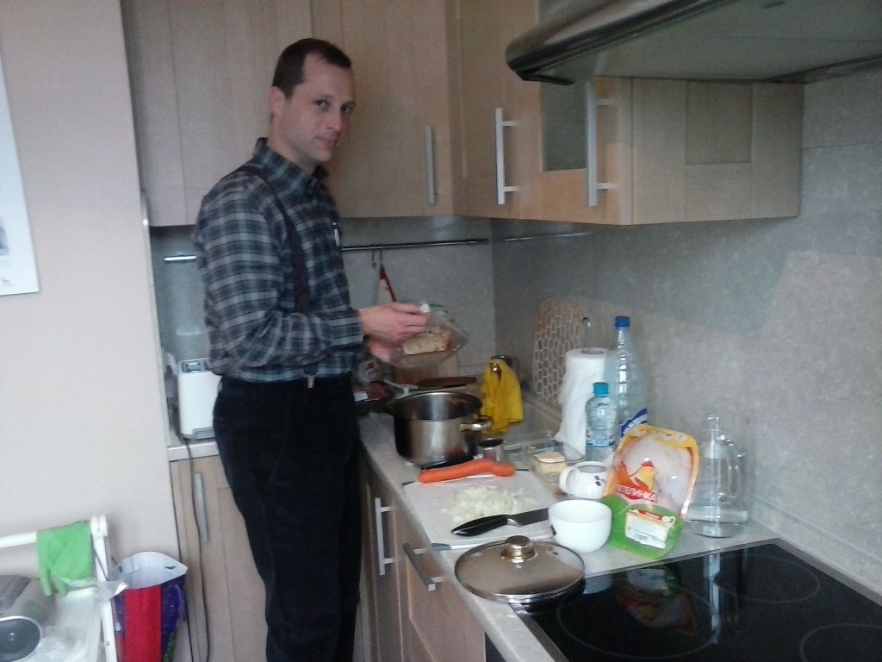
взять посуду из шкафа
чайник, крышка, бутылка, стакан, кувшин, плита, масло, салфетка, тряпка
закрыть пирожок плёнкой
жарить курицу
варить суп в кастрюле
чистить морковь
резать лук ножом
полить воду из чашки

Slide 2
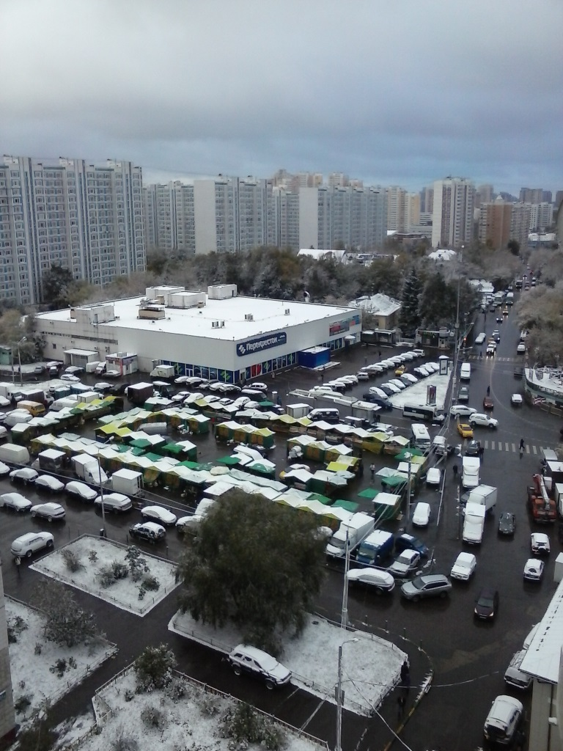
жить в высотном доме
снег падает
убрать снег с тротуара
поставить машину перед магазином
продавать продукты в палатках
переходить улицу
ездить на машине
сходить в супермаркет

Slide 3
Вы варите суп, а бульона слишком много? В кастрюлю не помещаются овощи? Отлейте часть бульона в чашку.
Вы варили суп слишком долго и бульона стало мало? Подлейте его из чашки.
Вы сварили суп, он очень вкусный. Хотите ещё? Налейте себе полчашки добавки (добавка - от глагола "добавить". В столовой или в гостях вас могут спросить: "Кому добавки?")
Не любите крепкий кофе? Влейте в чашку молоко.
Вы сварили макароны? Не выливайте воду полностью! Слейте часть воды в чашку и используйте для приготовления соуса болоньезе.

Slide 4
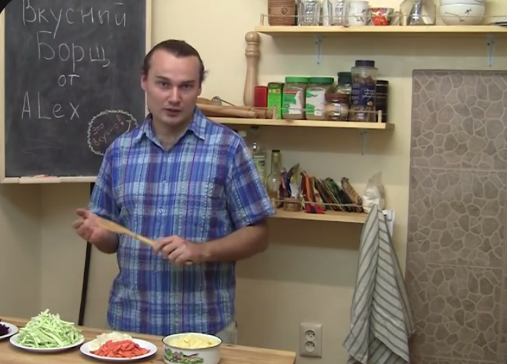
Как готовить борщ?
(видео 3:43 мин)

